Slide 1
Разработка чат-бота для справочного сайта по онлайн-играм
Подготовила: студентка РГПУ им. Герцена
ИВТ, 4 курс, 1 подгруппа
Пляскина У. С.

Slide 2
Выбор платформы
В качестве платформы, на которой будет базироваться бот, был выбран мессенджер Telegram.
Выбор обусловлен простотой создания и администрирования бота.
Для создания бота используется внутренний инструмент-бот, созданный непосредственно Telegram`ом – BotFather.

Slide 3
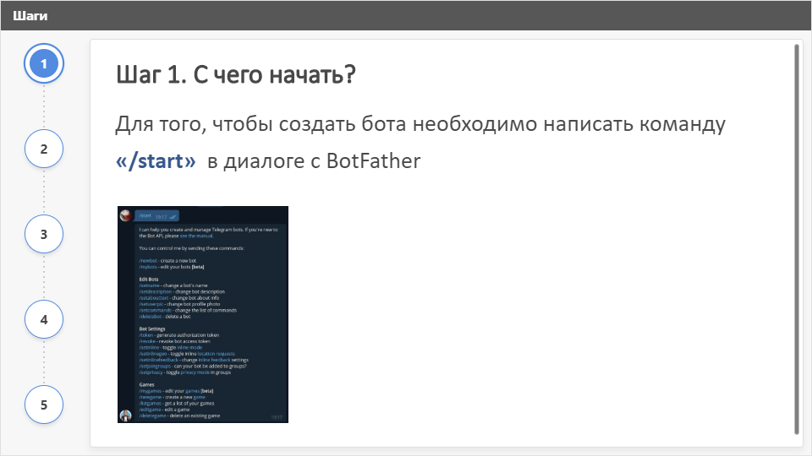

Slide 4

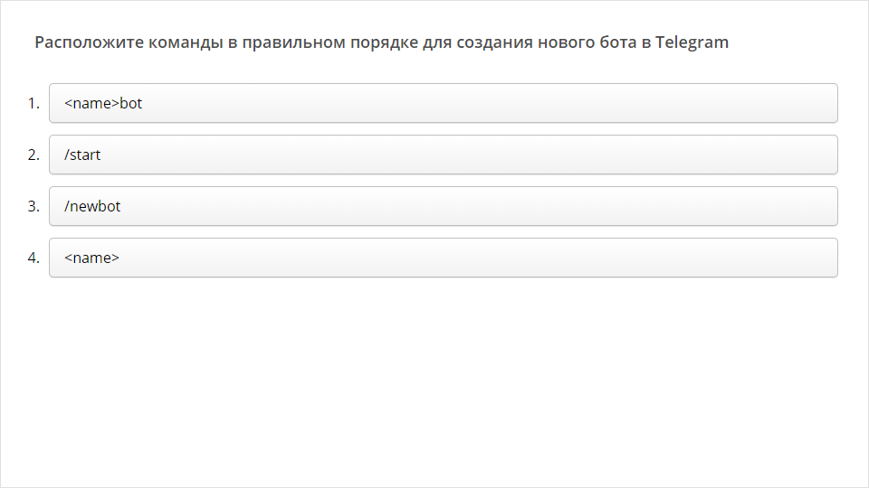
Тест
Закрепление материала

Slide 5
Первоначальная настройка бота
Помимо ранее упомянутых команд вы можете добавить аватар для бота и настроить его описание.
Для добавления аватара прописываем команду «/setuserpic» отправляете новый аватар в формате фотографии.
Для изменения описание используется команда «/setabouttext», далее пишется описание (не более 120 символов).

Slide 6
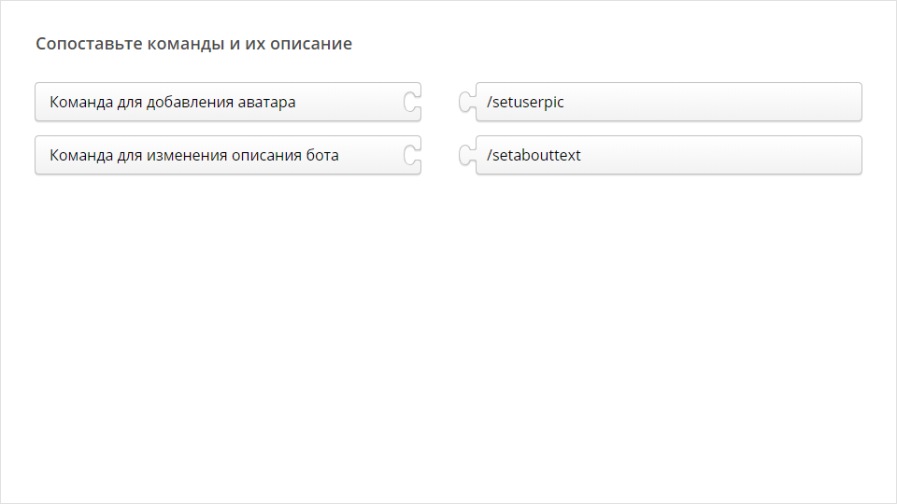
Тест
Закрепление материала

Slide 7
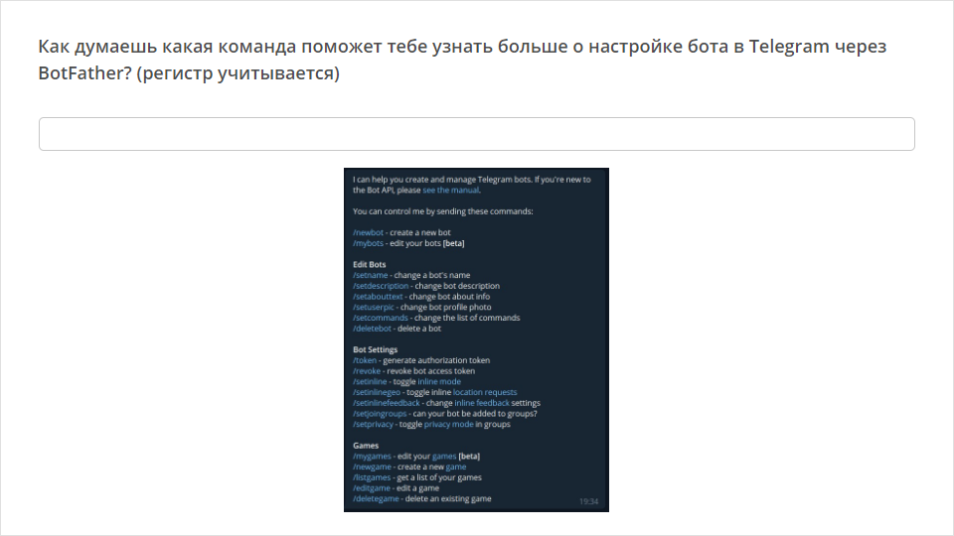
Тест
Щелкните кнопку Тест для редактирования этого теста

Slide 8
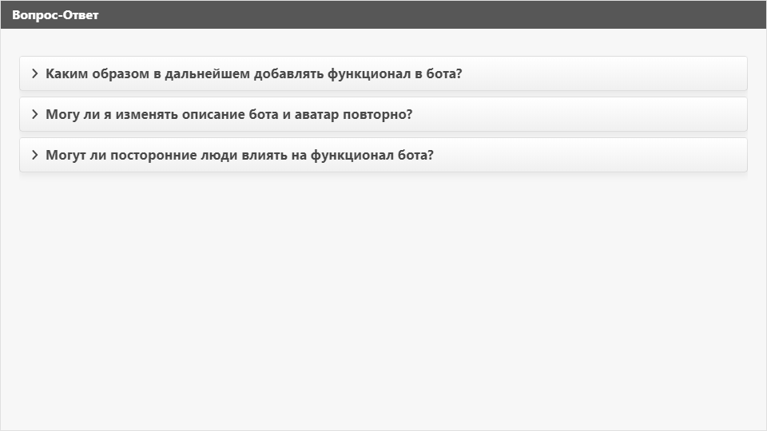

Slide 9
Курс пройден

